Slide 1

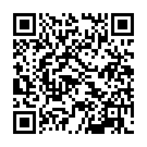
【預先享應】預聘招募專案 Pre-graduation Offer Program​
✅ 畢業前先拿 Offer
✅ 解鎖預聘專屬迎新活動
✅ 提前啟動職涯成長
招募職缺
Customer Engineer 客戶技術支援工程師
iTeam 全球裝機工程師
Process Support Engineer 製程工程師
申請資訊
招募對象：2027 年應屆學士/碩士畢業生
履歷收件：即日起至 2026/10/31
2026.9.14
報名截止
2026.10-2026.11
HR電話訪談
2026.11-2026.12
主管面談
2027.08-2028.04
正式報到
2026.10.31
開放報名
2027.01
取得offer
2027.02-2027.08
迎新活動/線上講座
Notes:
https://team.amat.com/sites/TAIWAN/Facility/SitePages/%E5%BB%A0%%80%E4%BB%8B%E7%B4%B9.aspx

